Slide 1
SOSYAL BİLGİLER 7
TÜRK-İSLAM MEDENİYETİNDE BİLGİNLER
Konu Anlatım

Slide 2
TÜRK-İSLAM MEDENİYETİNDE BİLGİNLER
Kavramlar
ABBASİLER
MANTIK
ASTRONOMİ
FELSEFE
FİLOZOF
SOSYOLOJİ
COĞRAFYA
İBN

Slide 3
TÜRK-İSLAM MEDENİYETİNDE BİLGİNLER
Kavramlar
Abbasiler: 8. yüzyıldan itibaren başa gelerek İslam dünyasının yönetimini ve halifeliği beş
asırdan daha uzun bir süre elinde tutan Müslüman Arap devleti.
Astronomi: Kökenleri, evrimleri, fiziksel ve kimyasal özellikleri ile gök cisimlerini açıklamaya
çalışmak üzere gözleyen bilim dalıdır.
Felsefe: Varlık, bilgi, gerçek, adalet, güzellik, doğruluk, akıl ve dil gibi konularla ilgili özsel
sorunlara ilişkin yapılan çalışmalardır. Yunanlar için, "bilgelik sevgisi" ya da "hikmet
arayışı" anlamına gelmektedir.
Filozof: Üst düzey biçimde felsefe ile meşgul olan ve felsefi düşünce üreten kişi.

Slide 4
TÜRK-İSLAM MEDENİYETİNDE BİLGİNLER
Kavramlar
Mantık: Doğru düşünmeyi yanlış düşünmeden ayıran kurallar sistemidir. 19. yüzyıldan
itibaren modern bir bilim olarak gelişmiştir.
Sosyoloji: Toplum ve insanın etkileşimi üzerinde çalışan bir bilim dalıdır.
Coğrafya: Beşerî sistemleri ve yeryüzünü araştıran, bunlar arasındaki ilişkiyi neden-sonuç ve
dağılış ilkesine bağlı olarak inceleyen ve sorgulayan bir bilim dalıdır.
İbn: Arapçada isimlerin başına getirilerek ‘’oğlu’’ anlamını sağlayan kelimedir.
Örnek: İbni Sina: Sina’nın oğlu

Slide 5

TÜRK-İSLAM MEDENİYETİNDE BİLGİNLER
Minyatürleri inceleyiniz. Minyatürlerde yer alan insanlar ne yapıyor olabilirler?
Bu görselde bir doktor, hastanın dişlerine ya da ağzına yönelik bir tedavi uyguluyor.

Slide 6
TÜRK-İSLAM MEDENİYETİNDE BİLGİNLER
Minyatürleri inceleyiniz. Minyatürlerde yer alan insanlar ne yapıyor olabilirler?
Bu görselde haritaları inceleyen, ölçümler yapan bir konu ile ilgili tartışan, okuyan ve yazı yazan insanlar var. Buradaki kişilerin coğrafya, astroloji matematik bilimleri ile ilgili çalışmalar yaptığını söyleyebiliriz.

Slide 7
TÜRK-İSLAM MEDENİYETİNDE BİLGİNLER
Minyatürleri inceleyiniz. Minyatürlerde yer alan insanlar ne yapıyor olabilirler?
Muhtemel olasılık burası bir rasathane yani astrolojik gözlem evi. Bu görselde iç içe geçmiş dairelerin dönme mekaniği ile ilgili bir çalışma var gibi görünüyor. Uzaydaki gezegenlerin dönüşlerini, yörüngelerini anlamak için oluşturulmuş bir model
var diyebiliriz.

Slide 8
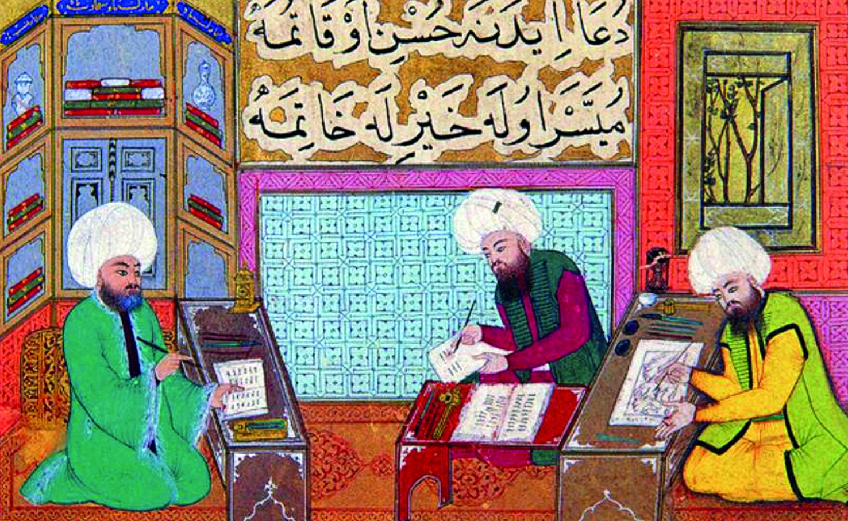
TÜRK-İSLAM MEDENİYETİNDE BİLGİNLER
Kâğıt, saat, takvim, cam, kumaş gibi günlük hayatımızda sıkça kullandığımız nesneleri düşünelim. Herhâlde bunlar icat edilmeseydi yaşamımızda zorluklarla karşılaşacaktık. Bunlar ve daha pek çok icat birçok medeniyetin katkısıyla günümüzdeki şekillerini almışlardır. Örneğin, önceki konudan da hatırlayacağınız gibi kâğıdı Çinliler icat etmişlerdir. Bununla birlikte kâğıt, önce Müslümanlar, sonra Avrupalılar tarafından geliştirilerek günümüzde kullandığımız hâlini almıştır.
Mezopotamya, Mısır, Çin, Yunan ve Roma medeniyetleri İlk Çağ’da bilimsel gelişmelere öncülük etmişlerdir. Orta Çağ’da ise Türk–İslam medeniyeti bilimsel gelişme sürecine önemli katkılar yapmıştır. Hz. Muhammed, sözleriyle Müslümanları bilimsel çalışmalar yapmaları için teşvik etmiştir.

Slide 9
TÜRK-İSLAM MEDENİYETİNDE BİLGİNLER
“İlim peşinde koşmak her Müslüman üzerine farzdır.”
“Kuşkusuz ki âlimler peygamberlerin mirasçısıdır.”
“Beşikten mezara kadar ilmi isteyin.”
Seyyid Hüseyin Nasr, İslam ve Bilim, s.8.

Slide 10
TÜRK-İSLAM MEDENİYETİNDE BİLGİNLER
Hz. Muhammed’in gösterdiği yolda ilerleyen Müslümanlar, Orta Asya’dan Atlas Okyanusu’na kadar geniş bir alanda büyük bir medeniyet kurdular. Türklerin İslamiyet’i kabul etmesiyle bu medeniyet daha da güçlendi ve yayıldı. Türk-İslam medeniyeti adını alarak 9. yüzyıldan 16. yüzyıla kadar bilimsel gelişmelere öncülük etti. Bu süreçte Müslüman bilginler deney ve gözleme dayalı bilimsel araştırmalar yaparak astronomi, coğrafya, matematik, tıp, kimya, fizik gibi bilim dallarında önemli
buluşlar yaptılar. Türk-İslam medeniyetinde bilimsel gelişmeler Abbasi Devleti döneminde hız kazandı. 8. yüzyıl sonlarında Beytü’l- Hikme adıyla kurulan akademi daha sonra Darü’l-Hikme olarak adlandırılmaya başlandı.

Slide 11
TÜRK-İSLAM MEDENİYETİNDE BİLGİNLER
Burası bilim insanları, sanatçılar, tercümanlar, yazarlar ve şairlerle dolup taşıyordu. Arapçadan Yunancaya kadar çok sayıda dil konuşuluyordu. Sicilya ve Bizans İmparatorluğu kütüphanelerinden getirilen eserler Arapçaya tercüme ediliyordu. Bilimsel gelişmeler daha sonra Türk-İslam devletleri
döneminde de devam etti. Büyük Selçuklu Devleti Dönemi’nde 11. yüzyılda Nizamiye Medreselerinin kurulması ile günümüzdeki üniversiteler düzeyinde eğitim veren okullar açıldı. Gözlemevleri, hastaneler, kütüphaneler açılarak bilimsel çalışmalar desteklendi. Çok sayıda bilim insanı yetişti.

Slide 12
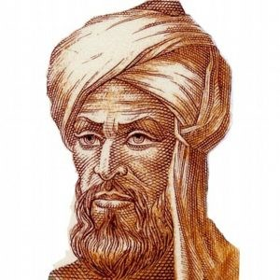
TÜRK-İSLAM MEDENİYETİNDE BİLGİNLER
Türk-İslam medeniyetinde yetişen bilginlerden bazılarını daha yakından tanıyalım.
el-Harezmî (ö. 863 ?)
Coğrafya, astronomi ve matematik alanında çalışmalar yaparak kitaplar yazdı. Darü’l Hikme’nin yöneticiliğini yaptı. Matematiğin bir dalı olan cebir biliminde yaptığı çalışmalar nedeniyle “cebirin babası” olarak tanındı. Hint rakamlarını inceleyerek “0” (sıfır) rakamını
ilk defa kullandı. Böylece günümüzde kullandığımız onlu sayı sistemi ortaya çıktı. Enlem ve boylam daireleriyle ilgili ölçümler yaptı. Güneş, Ay ve gezegenlerin hareketlerini gözlemledi.

Slide 13
TÜRK-İSLAM MEDENİYETİNDE BİLGİNLER
Türk-İslam medeniyetinde yetişen bilginlerden bazılarını daha yakından tanıyalım.
İbn-i Firnas (ö. 887 ?)
Astronomi, müzik, mühendislik alanlarında
çalışmalar yaptı. Bir planör yaparak uçmayı
deneyen ilk bilim insanlarından biridir. İlk
denemesindeki başarısızlığına rağmen tasarımını
geliştirerek ikinci denemede on dakikadan fazla
uçmayı başardı.

Slide 14
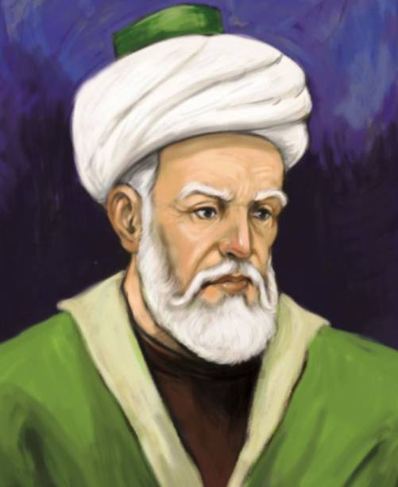
TÜRK-İSLAM MEDENİYETİNDE BİLGİNLER
Türk-İslam medeniyetinde yetişen bilginlerden bazılarını daha yakından tanıyalım.
Fârâbi (ö. 950)
Felsefe, mantık, astronomi, müzik alanlarında çok sayıda eser kaleme aldı ancak bunların
çok az kısmı günümüze ulaştı. Felsefe alanındaki çalışmalarıyla “birinci öğretmen” kabul edilen İlk Çağ filozofu Aristo’dan sonra “ikinci öğretmen” olarak tanındı. Ses dalgalarıyla ilgili deneyler yaptı ve müzik aletlerinin yapımı için kurallar belirledi.

Slide 15
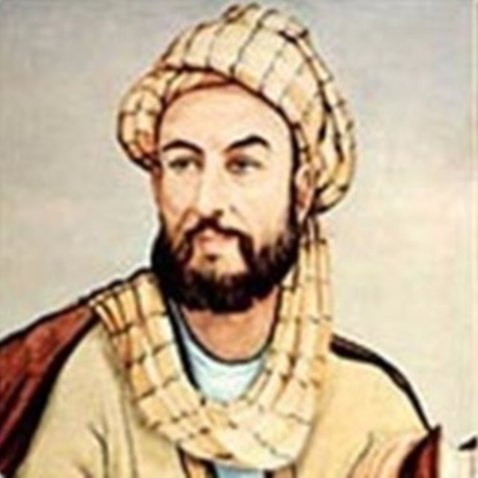
TÜRK-İSLAM MEDENİYETİNDE BİLGİNLER
Türk-İslam medeniyetinde yetişen bilginlerden bazılarını daha yakından tanıyalım.
İbn-i Heysem (ö. 1038 ?)
Fizik, matematik gibi alanlarda çalışmalar yaptı. Görmenin nasıl gerçekleştiğini araştırdı. Fotoğraf makinesinin geliştirilmesinde önemli yeri olan “karanlık oda” da deneyler yaptı. Görmenin gözden çıkan ışınlarla gerçekleştiği görüşünün yanlışlığını ispatladı. Fizik biliminde teorilerini sınamak için deney yapan ilk bilim insanlarından biri oldu.

Slide 16
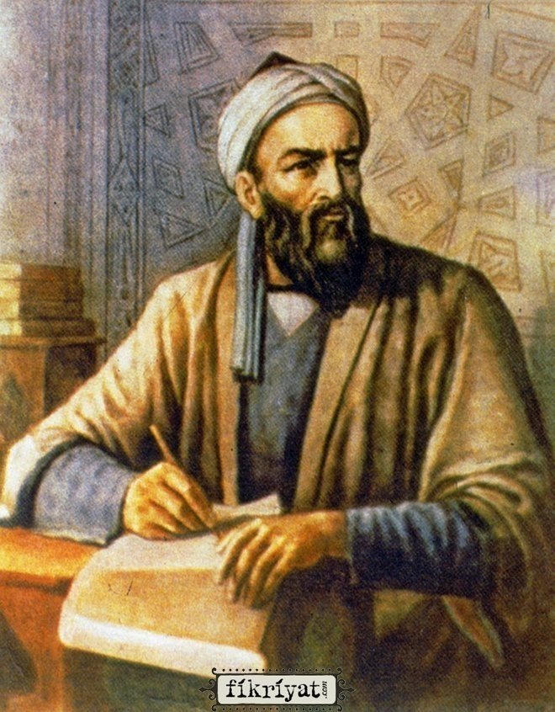
TÜRK-İSLAM MEDENİYETİNDE BİLGİNLER
Türk-İslam medeniyetinde yetişen bilginlerden bazılarını daha yakından tanıyalım.
el-Hâzinî (ö. 1155 ?)
Büyük Selçuklu Devleti hükümdarı Sultan Sencer’in desteğiyle fizik, kimya, matematik ve astronomi gibi bilim dallarında eserler verdi. Deney ve gözleme büyük önem vererek hassas teraziler, yer çekimi, basınç gibi konularda çalışmalar yaptı. Bütün cisimlerin yerkürenin merkezine doğru bir kuvvetle çekildiğini Newton’dan (Nivtın) yüzlerce yıl önce tespit etti. İcat ettiği terazi, metallerin saf olup olmadığını ve özgül ağırlıklarını tespit edebiliyordu.

Slide 17
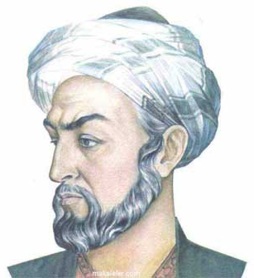
TÜRK-İSLAM MEDENİYETİNDE BİLGİNLER
Türk-İslam medeniyetinde yetişen bilginlerden bazılarını daha yakından tanıyalım.
İbn-i Sînâ (ö.1037)
Tıp, felsefe, matematik, astronomi, kimya gibi farklı bilim dallarında iki yüzden fazla eser verdi. En önemli çalışmalarını tıp alanında yaptı. Mikroskobun icadından önce mikropların hastalıklara neden olduğunu buldu. Tıp alanında bilimsel deneylere önem vererek ilk defa sonda aletini kullandı ve damar içi şırıngasını yaptı. Avrupa’da “Avicenna (Avisenna)”
adıyla tanındı ve “El-Kanun Fi’t-Tıb” (Tıbbın Kanunu) isimli eseri burada 17. yüzyıla kadar tıp eğitiminde kullanıldı.

Slide 18
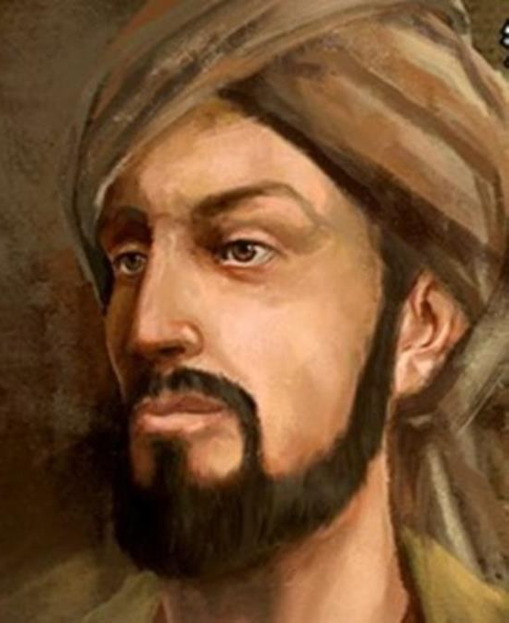
TÜRK-İSLAM MEDENİYETİNDE BİLGİNLER
Türk-İslam medeniyetinde yetişen bilginlerden bazılarını daha yakından tanıyalım.
el-Cezerî (ö.1206 ?)
Günümüzde Şırnak’ın ilçesi olan Cizre’de doğdu. Anadolu’daki Türk beyliklerinden biri olan Artuklular’da görev yaptı. Mühendislik alanında yaptığı çalışmalarla tanındı. Çağımızda birçok alanda kullanılmaya başlanan robotların ve otomatik
makinelerin ilk örneklerini yaptı. Kısa adı “Kitabü’l- Hiyel” (Mekanik Araçlar Kitabı) olan eserinde kendi icadı olan su saatleri, otomatik kontrol düzenleri ve fıskiyeler gibi aletlerin çalışma prensiplerini açıkladı.

Slide 19
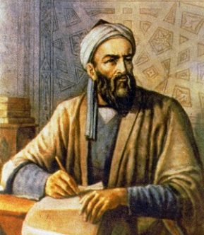
TÜRK-İSLAM MEDENİYETİNDE BİLGİNLER
Türk-İslam medeniyetinde yetişen bilginlerden bazılarını daha yakından tanıyalım.
İbn-i Haldûn (ö.1406)
Sosyoloji, tarih, felsefe ve siyaset alanlarında çalışmalar yaptı. Yaşadığı yerlerdeki toplumların geleneklerini ve yaşam şekillerini inceleyerek sosyolojinin yani toplum biliminin temellerini attı. “Mukaddime” (Başlangıç), adıyla bilinen eserini Kitabü’l-İber isimli kitabına giriş olarak yazdı. Bu eserde tüm devletlerin canlılar gibi doğum, gelişme, duraklama ve ölüm evrelerinden geçeceğinden söz etti. Taraflı görüşlerin ve doğrulanmamış bilgilerin aktarılmasına karşı çıktı.

Slide 20
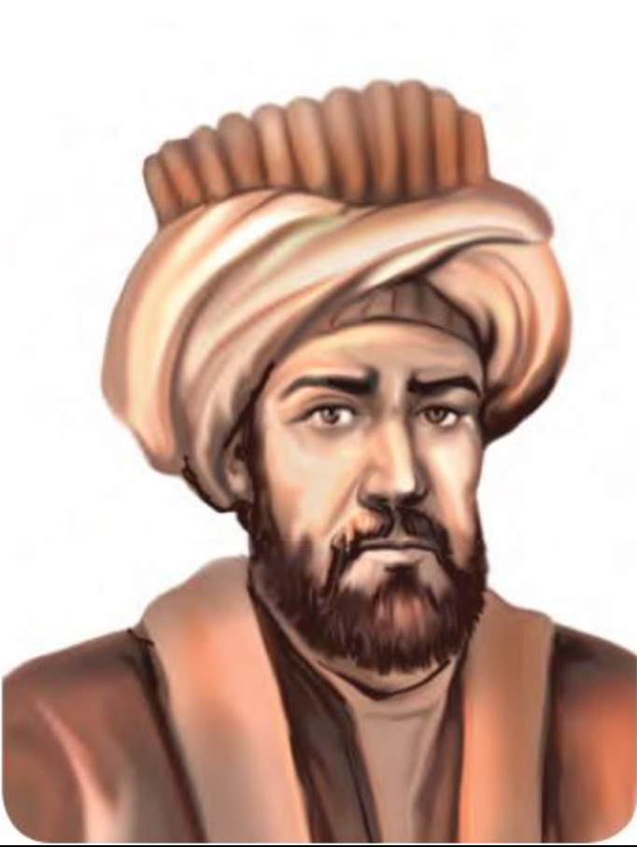
TÜRK-İSLAM MEDENİYETİNDE BİLGİNLER
Türk-İslam medeniyetinde yetişen bilginlerden bazılarını daha yakından tanıyalım.
Kâtip Çelebi (1609-1657)
Asıl adı Mustafa’dır. Hacı Halife ve Hacı Kalfa adıyla da tanınır.
Dönemin ünlü bilginlerinden ders alarak tarihten tıpa,
coğrafyadan astronomiye kadar geniş bir alanda kendisini yetiştirdi.
Çok sayıda eseri arasında en önemlileri tarih, coğrafya ve bibliyografyayla ilgili alanlarıdır. En tanınmış eserlerinden olan Tuhfetü’l-Kibar fi Esfari’l-Bihar’da Osmanlı denizciliğinin bir tarihçesini anlatır. Coğrafya alanında yazdığı Cihannüma, Osmanlı coğrafyacılığında yeni bir çığır açmıştır. Bu eser o güne dek hemen hemen hiç yararlanılmayan Batı kaynaklarını Osmanlı coğrafyacılığına tanıtması bakımından büyük önem taşır.

Slide 21
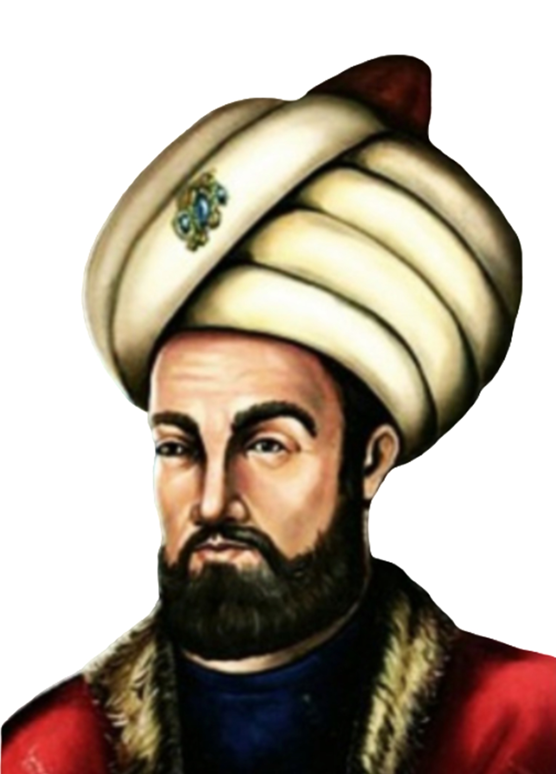
TÜRK-İSLAM MEDENİYETİNDE BİLGİNLER
Türk-İslam medeniyetinde yetişen bilginlerden bazılarını daha yakından tanıyalım.
Ali Kuşçu (ö.1474)
Astronomi ve matematik alanlarında çalışmalar yaptı. Bilim insanı ve hükümdar olan Uluğ Bey’in öğrencisi oldu. Akkoyunlu Devleti’nin elçisi olarak İstanbul’a geldi. Fatih Sultan Mehmet’in teklifi üzerine elçilik görevini tamamlayıp İstanbul’a geldi. Burada medresede ders vermeye başladı. İstanbul’un enlem ve boylamını hesaplayarak çeşitli güneş saatleri yaptı. Ay’ın haritasını çizmesi nedeniyle Amerikan Ulusal Havacılık ve Uzay Dairesi (NASA) tarafından Ay’daki bir bölgeye ismi verildi.

Slide 22
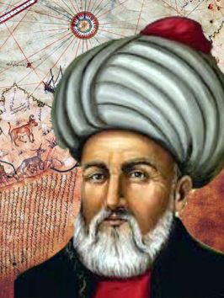
TÜRK-İSLAM MEDENİYETİNDE BİLGİNLER
Türk-İslam medeniyetinde yetişen bilginlerden bazılarını daha yakından tanıyalım.
Piri Reis (ö.1553)
Osmanlı Devleti’nin donanma komutanlarından olup coğrafya alanında önemli eserler verdi. “Kitab-ı Bahriye” (Denizcilik Kitabı) adlı eserinde Akdeniz limanlarını tanıttı. Piri Reis’in bir bölümü günümüze ulaşmış Dünya haritası, Amerika kıtasının doğu kıyılarını gösteren en eski haritadır. Bu harita, sınırları sonraki yıllarda çizilen birçok haritadan daha doğru olarak göstermektedir.

Slide 23
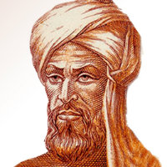
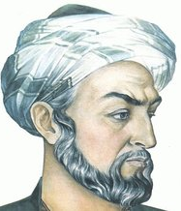
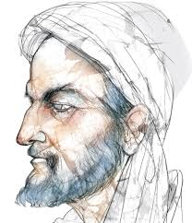

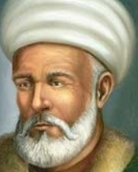
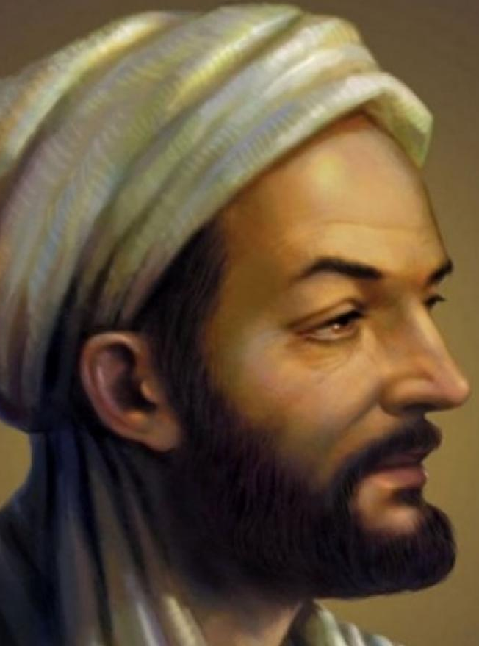
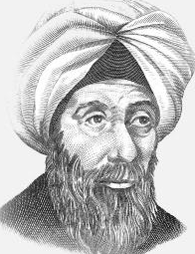
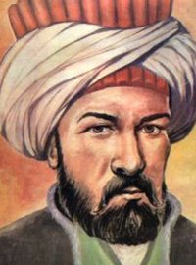
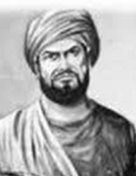
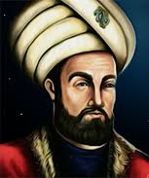
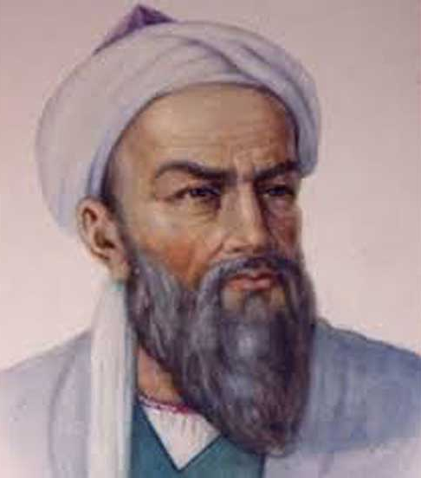
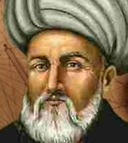
TÜRK-İSLAM MEDENİYETİNDE BİLGİNLER
HAREZMİ: matematik, astronomi, coğrafya
İBN SİNA: tıp, felsefe, matematik, astronomi
İBN FİRNAS: astronomi, müzik, mühendislik
EL CEZERİ: mühendislik, mekanik, sibernetik
FARABİ: felsefe, mantık, astronomi, müzik
İBN HALDUN: sosyoloji, tarih, siyaset
İBN HEYSEM: fizik, matematik
KATİP ÇELEBİ: sosyoloji, tarih, siyaset
HAZİNİ: astronomi, matematik
ALİ KUŞÇU: astronomi, matematik
BİRUNİ: astronomi, matematik, coğrafya
PİRİ REİS: coğrafya

Slide 24
TÜRK-İSLAM MEDENİYETİNDE BİLGİNLER
Türk-İslam medeniyetinde yetişen bilginler daha çok hangi alanlarda çalışmalar yapmıştır? Neden?
Özellikle astronomi ve matematik alanında çalışmalar yapmışlardır. Astronomi alanında yoğun çalışmalar yapmalarının sebebi inançlı olmaları ve dünyanın ötesindeki dünyaları merak etmeleri, Allah’ı ve onun yarattığı varlıkları bilme ve anlama isteklerinden ileri gelir. Aynı zamanda bugün de olduğu gibi yaşadıkları dönemdeki gök yüzü tüm insanlardan hayranlık uyandırıyordu ve aslında gök yüzünün ötesinde neler olduğu tüm insanları heyecanlandırıyordu. Astronomi ile ilgili çalışmalar yapıldığında gök yüzündeki tüm cisimlerin belli kurallara göre hareket ettiği fark ediliyordu. Bu belli kurallar ise kendi içerisinde tutarlı matematiksel sonuçları ortaya koyuyordu. Dolayısıyla gök yüzündeki cisimleri anlamak için matematiğe de hakim olmak gerekiyordu.

Slide 25
TÜRK-İSLAM MEDENİYETİNDE BİLGİNLER
Konuda tanıtılan bilginlerin hangi çalışmalarının bilimsel gelişme sürecine daha çok katkı yaptığını düşünüyorsunuz? Tartışınız.
Bilimler arasında ayrım yapmak doğru olmaz. Her bilim gereklidir. Ancak verilen bilginler
arasında bir kıyaslama yapacak olursak, İbni Sina’nın tıp alanındaki çalışmaları
Harezmi’nin matematik alanındaki çalışmaları, Farabi’nin felsefe alanındaki çalışmaları oldukça ileri seviyelere ulaşmıştır. Bu bilginler Avrupa tarafından da yaşadıkları dönemde ve sonrasında tanınmış ve eserlerinden faydalanılmıştır. İbni Sina’nın El Kanun Fit Tıp isimli eseri yüz yıllar boyunca Avrupa devletlerindeki üniversitelerde baş eserlerden biri olarak okutulmuştur.

Slide 26
TÜRK-İSLAM MEDENİYETİNDE BİLGİNLER
Türk-İslam Medeniyetinde Bilginler Konu Özeti
Özellikle 8. yüzyıl ile 13. yüzyıl arasında İslam bilginleri birçok bilim alanında büyük ilerlemeler kaydetmiştir.
İslam bilginleri, Çin, Hint, Yunan, Mısır başlıca olacak şekilde birçok bilgi birikiminden yararlanarak üzerlerine daha fazlasını katmışlardır.
Avrupa’da en çok tanınan İslam bilginleri: İbni Sina, Farabi, İbni Rüşt, Harezmi’dir.

Slide 27
Konumuz tamamlanmıştır.

